Slide 1
Soziale Ungleichheit und COVID-19
Dr. Jens Hoebel, Dr. Niels Michalski, Dr. Claudia Santos-Hövener

Slide 2
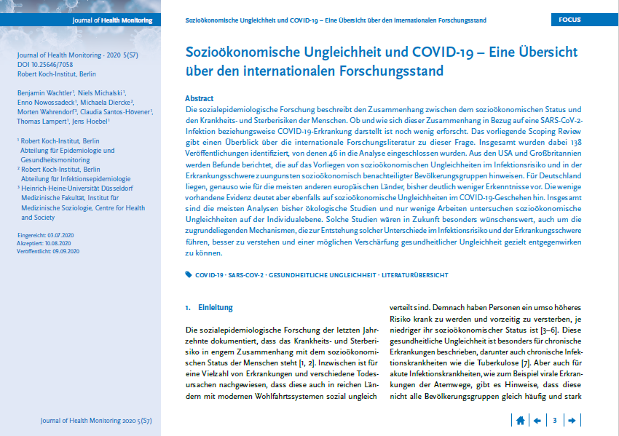
Scoping Review: Sozioökonomische Ungleichheit und COVID-19
Suche in internationalen Datenbank und Pre-Print-Servern (bis 15.06.2020)
46 eingeschlossene Veröffentlichungen
USA und GB: Höheres Risiko für Infektion und schwere Krankheitsverläufe in sozial benachteiligten Gruppen
Bisher v.a. ökologische Studien
EU (inkl. D): nur wenige Studien vorhanden
(Wachtler et al., 2020, JoHM)
FG28: Soziale Determinanten

Slide 3
Index regionaler sozioökonomischer Deprivation des RKI
Datenbasis: INKAR-Regionaldatenbank (Kroll et al. 2017, 2018)
Faktorladungen
z-Standardisierung
Deprivation
Einkommen
Bildung
Beschäftigung
Mittleres Haushaltseinkommen
Einkommenssteuer pro Kopf
Schuldnerquote
Schulabgänger ohne Abschluss
Erwerbstätige mit Hochschulabschluss
Arbeitslosenquote
Mittlerer Bruttolohn
Beschäftigtenquote
Schulabgänger mit Hochschulreife
Erwerbstätige ohne Berufsabschluss
$$1/3$$
$$1/3$$
Variationsbereich: 0 –1
$$1/3$$
FG28: Soziale Determinanten

Slide 4
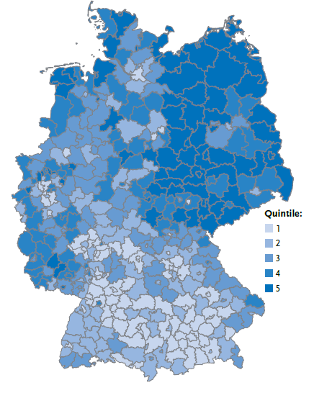
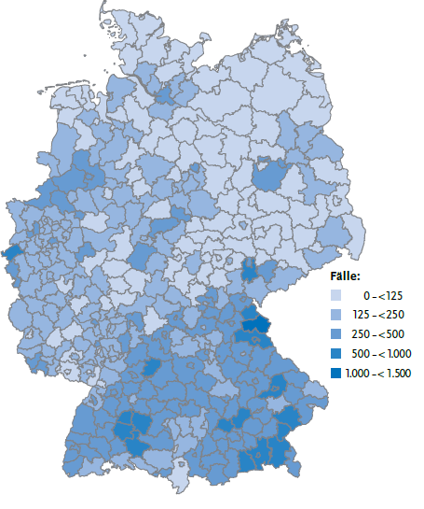
Welle 1: Sozioökonomische Deprivation und altersstandardisierte kumulative Inzidenz (bis Mitte Juni)
Datenbasis: IfSG-Meldedaten zum Stand 16.06.2020, 0:00 Uhr (Wachtler et al. 2020, JoHM)
Sozioökonomische Deprivation:
SARS-CoV-2-Infektionen
pro 100.000 (bis 15.06.):
FG28: Soziale Determinanten

Slide 5
Welle 1: Altersstandardisierte Inzidenz nach sozioökonomischer Deprivation
Datenbasis: IfSG-Meldedaten zum Stand 16.06.2020, 0:00 Uhr (Wachtler et al. 2020, JoHM)
Sozioökonomische Deprivation:
FG28: Soziale Determinanten

Slide 6
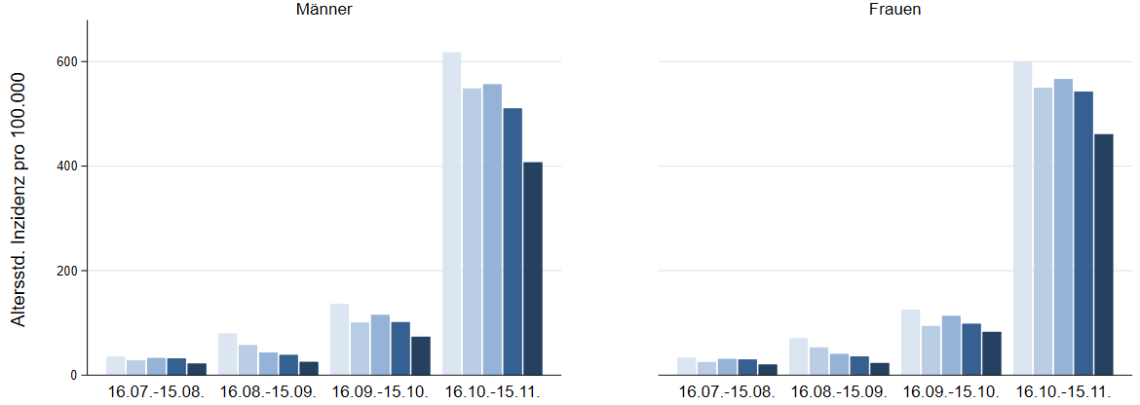
Welle 2: Altersstandardisierte Inzidenz nach sozioökonomischer Deprivation auf Kreisebene
Datenbasis: IfSG-Meldedaten zum Stand 02.12.2020, 0:00 Uhr (Hoebel & Michalski, unveröffentlicht)
Sozioökonomische Deprivation:
FG28: Soziale Determinanten

Slide 7
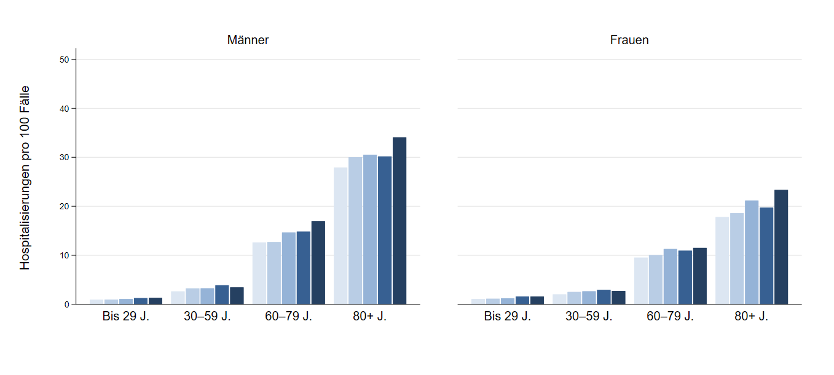
Case-Hospitalization Rate (CHR) für gemeldete SARS-CoV-2-Infektionen nach sozioökonomischer Deprivation und Altersgruppen
Datenbasis: IfSG-Meldedaten zum Stand 09.12.2020, 0:00 Uhr (Hoebel & Michalski, unveröffentlicht)
Sozioökonomische Deprivation:
FG28: Soziale Determinanten

Slide 8
Schlussfolgerungen und Ausblick
Maßnahmen ab März haben das Infektionsgeschehen in allen sozioökonomischen Gruppen verringert, vor allem auch in sozioökonomisch privilegierten Regionen, die eine besondere Rolle im Infektions- und Übertragungsgeschehen spielten.
Sozial benachteiligte Gruppen bedürfen eines besonderen Infektionsschutzes, da sie ein erhöhtes Risiko für schwere COVID-19-Verläufe aufweisen
Auswertungen zu Bildung, Einkommen, Sozialstatus im Rahmen von Corona-Monitoring lokal und Bundesebene erfolgen zeitnah
FG28: Soziale Determinanten

